Slide 1


المادة : العلوم
الصف : السادس
الوحدة الأولى : من الخلية إلى الجسم
الدرس الثاني : نقل المواد والعمليات الحيوية في الخلية 1
من صفحة 20 إلى 23
معلمة المادة : هبة سوداح

Slide 2
نقل المواد عبر أغشية الخلايا
كيف تنتقل المواد من خلية إلى أخرى؟
تنتقل المواد من خلية إلى أخرى عبر الغشاء البلازمي.
طرق انتقال المواد عبر الغشاء البلازمي :
الانتشار.
الخاصية الأسموزية
النقل النشط.
ما الهدف من انتقال المواد من خلية إلى أخرى؟
المحافظة على الاتزان الداخلي للخلية.
الاتزان الداخلي : ثبات بيئة الخلية الداخلية من أجل أداء وظائفها بكفاءة.

Slide 3
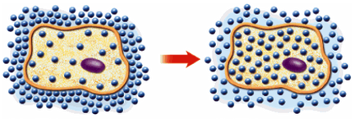
الأنتشار
انتقال المواد ( الاكسجين , ثاني أكسيد الكربون )
من الوسط الأعلى تركيز إلى الوسط الأقل تركيز
دون الحاجة إلى طاقة

Slide 4
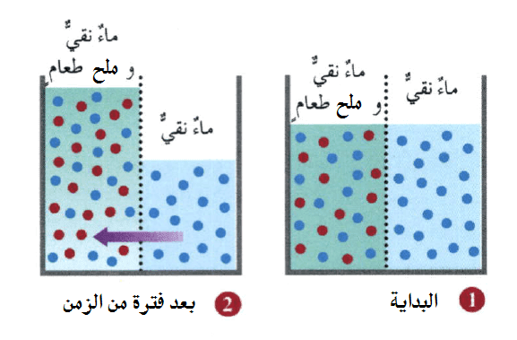
الخاصية الاسموزية
انتقال الماء
من الوسط الأقل تركيز بالمواد الذائبة
إلى الوسط الأعلى تركيز بالمواد الذائبة
دون الحاجة إلى طاقة

Slide 5
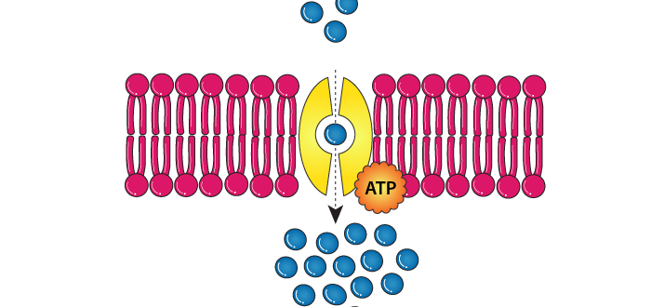
النقل النشط
انتقال المواد بعكس اتجاه تدرج التركيز
من الوسط الأقل تركيز إلى الوسط الأعلى تركيز
تحتاج إلى طاقة

